Slide 1
Aula de Informática 2016
Professor Roger Schmeier

Slide 2
Periféricos o que são ?
São placas ou aparelhos que recebem ou enviam informações para o computador. Alguns exemplos de periféricos são: Impressoras, Digitalizadores, leitores de CD – DVD, mouses, teclados, câmeras, etc.
Existem alguns tipos de periféricos:
De entrada: São aqueles que enviam informações para o computador. Ex: teclado, mouse.
De saída: São aqueles que recebem informações do computador. Ex: monitor, impressora, caixas de som.
Externos: São equipamentos adicionados ao computador que enviam e recebem dados, acessórios que se conectem ao computador.

Slide 3
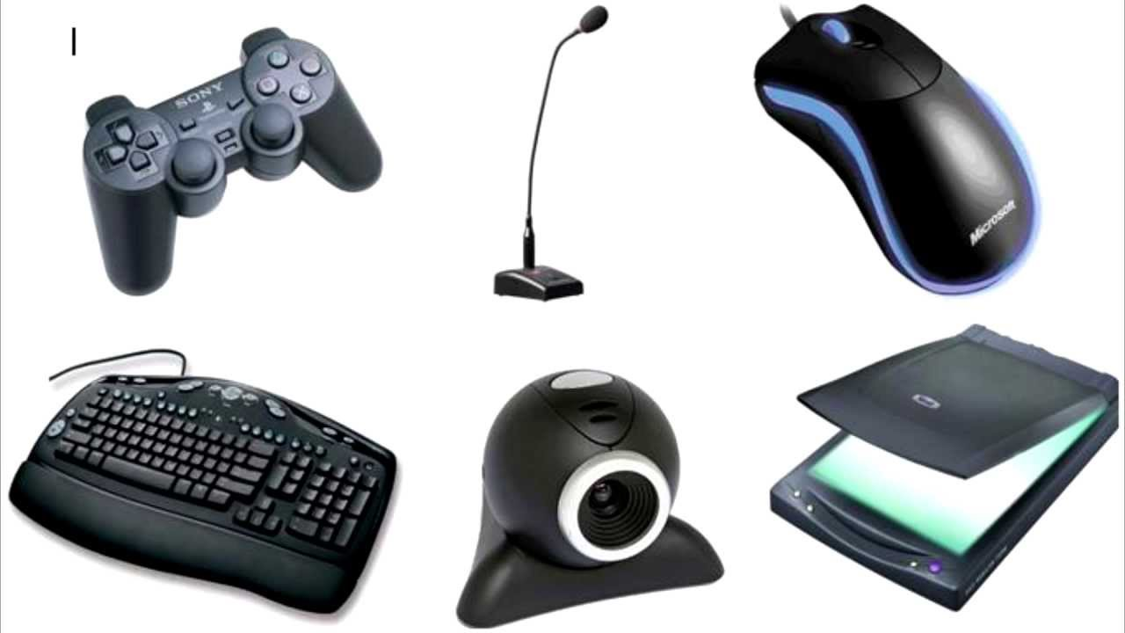
Periféricos de Entrada

Slide 4
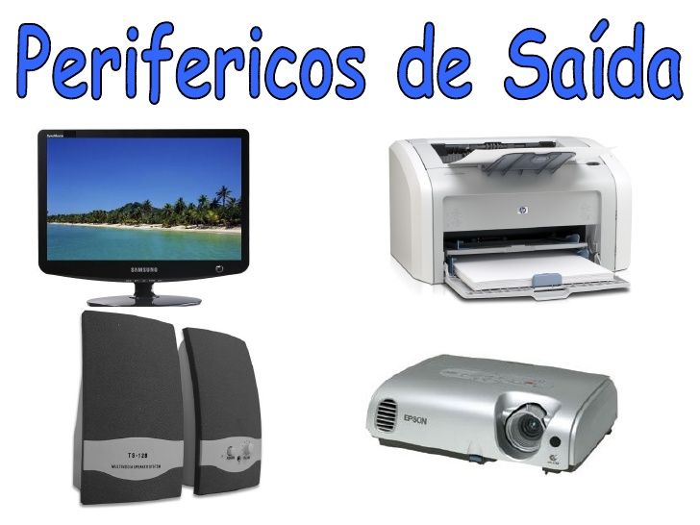
Periféricos de Saída

Slide 5
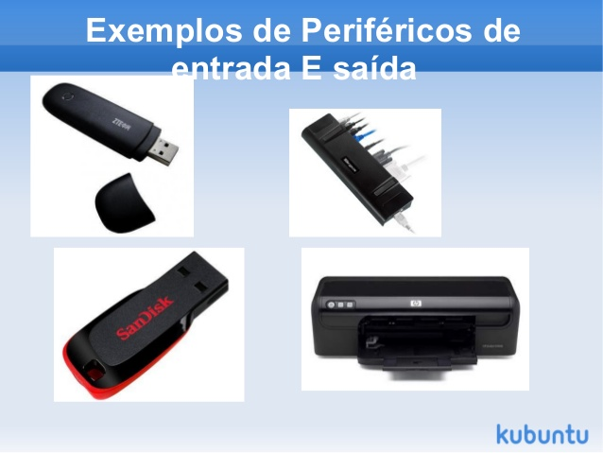
Periféricos de entrada e de saída

Slide 6
Fontes
Fonte: PORTAL EDUCAÇÃO - Cursos Online : Mais de 1000 cursos online com certificado
http://www.portaleducacao.com.br/informatica/artigos/66365/o-que-sao-perifericos-de-um-microcomputador#ixzz44oVTAko3

